Slide 1
Teorema de bayes
Michel Evani Moreno Romero

Slide 2
De que trata?
que expresa la probabilidad condicional de un evento aleatorio A dado B en términos de la distribución de probabilidad condicional del evento B dado A y la distribución de probabilidad marginal de sólo A.

Slide 3
En pocas palabras
vincula la probabilidad de A dado B, con la probabilidad de B dado A

Slide 4
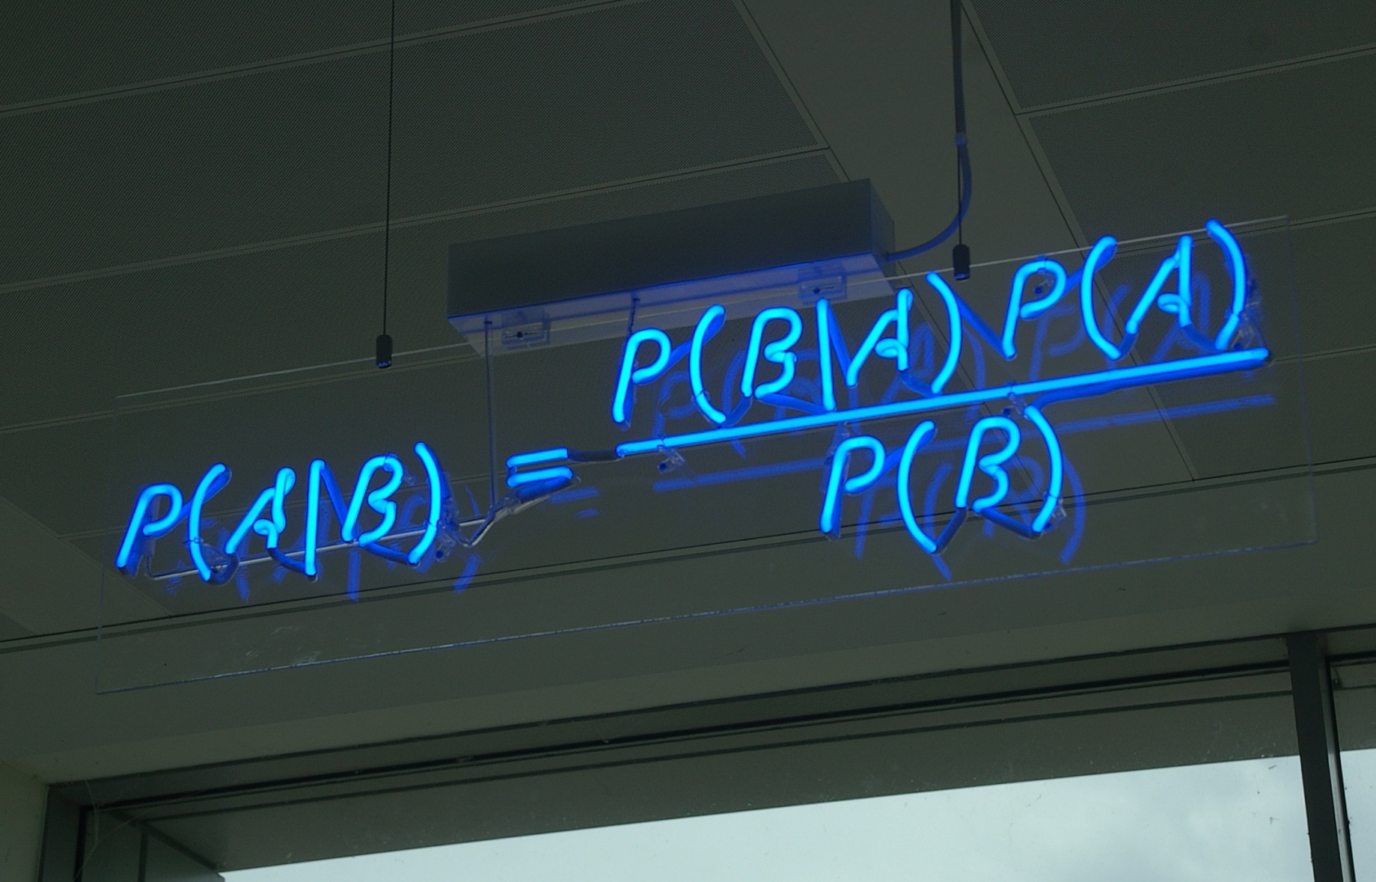

Slide 5

Con base en la definición de Probabilidad condicionada, obtenemos la Fórmula de Bayes, también conocida como la Regla de Bayes:

Slide 6
Esta fórmula nos permite calcular la probabilidad condicional P(Ai|B) de cualquiera de los eventos P(Ai), dado B. La fórmula ha originado muchas especulaciones filosóficas y controversias.

Slide 7
Aplicaciones
El teorema puede servir para indicar cómo debemos modificar nuestras probabilidades subjetivas cuando recibimos información adicional de un experimento.
Una aplicación de esto son los clasificadores bayesianos que son frecuentemente usados en implementaciones de filtros de correo basura o spam, que se adaptan con el uso.

Slide 8
Otra aplicación se encuentra en la fusión de datos, combinando información expresada en términos de densidad de probabilidad proveniente de distintos sensores.
Como aplicaciones puntuales:
El diagnóstico de cáncer.
Evaluación de probabilidades durante el desarrollo de un juego de bridge por Dan F. Waugh y Frederick V. Waugh.
Probabilidades a priori y a posteriori.

